Slide 1
Урок-игра «Литературный театр» 1 «В» класс, МБОУ «СШ № 2 с углублённым изучением предметов физико-математического цикла»
Учитель начальных классов:
Маняк Т.А.
город Дзержинск,
Нижегородская область
2024 год

Slide 2
1 этап «Литературное фойе» (актуализация и постановка цели)
2 этап «Творческая мастерская» (работа в группах)
3 этап «Сцена» (представление у доски)
4 этап «Антракт» (промежуточная рефлексия)
5 этап «Выход на бис» (индивидуальная работа)
6 этап «Зеркало» (подведение итогов)
Сценарий открытого урока литературного чтения
в 1 «В» классе
МБОУ»СШ № 2 с углублённым изучением предметов физико-математического цикла»
с использованием современной ТДМ для развития речи, памяти, логического мышления

Slide 3

Добро пожаловать в театр!
1этап «Литературное фойе»
«Театр требует как минимум одного исполнителя и как минимум одного зрителя».

Slide 4
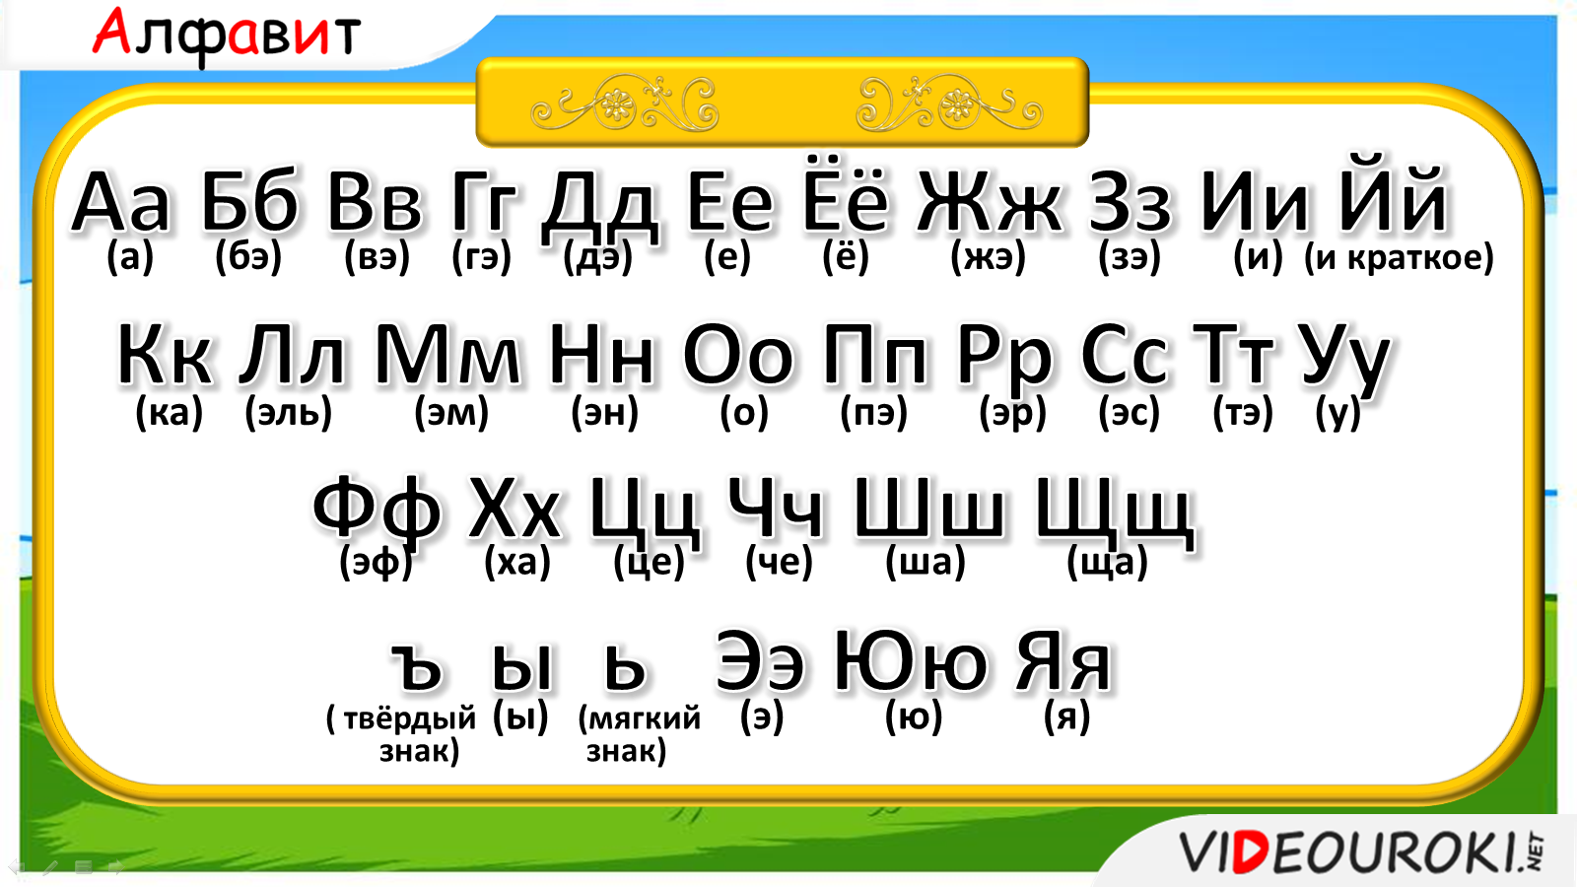
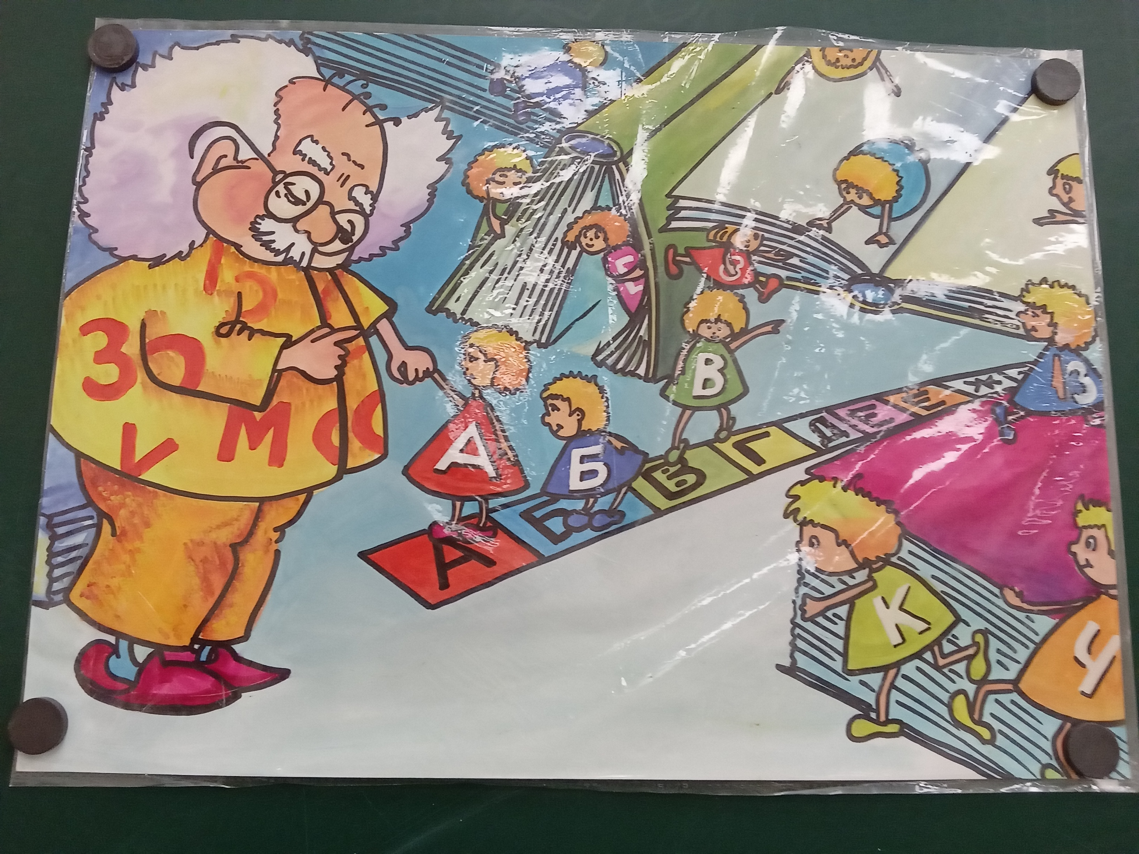
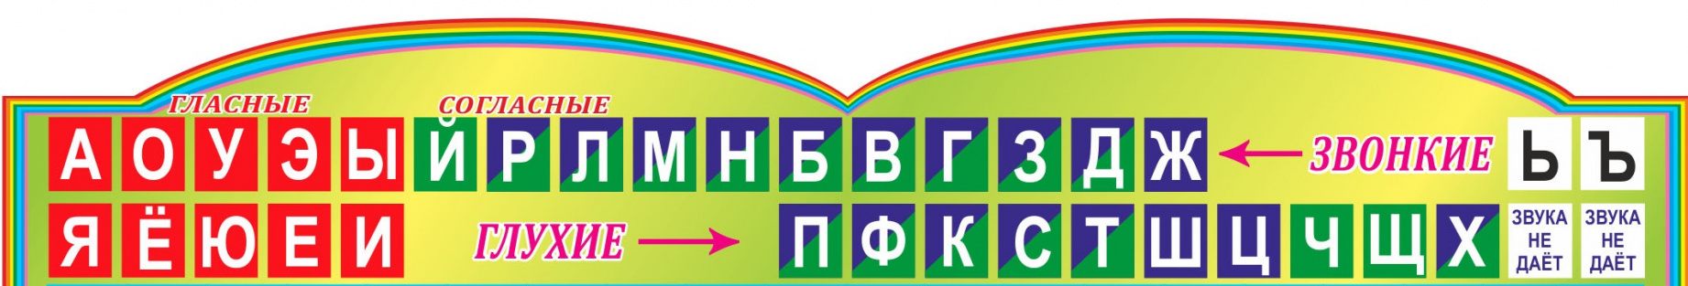
1 этап «Литературное фойе»
(актуализация и постановка цели)

Slide 5
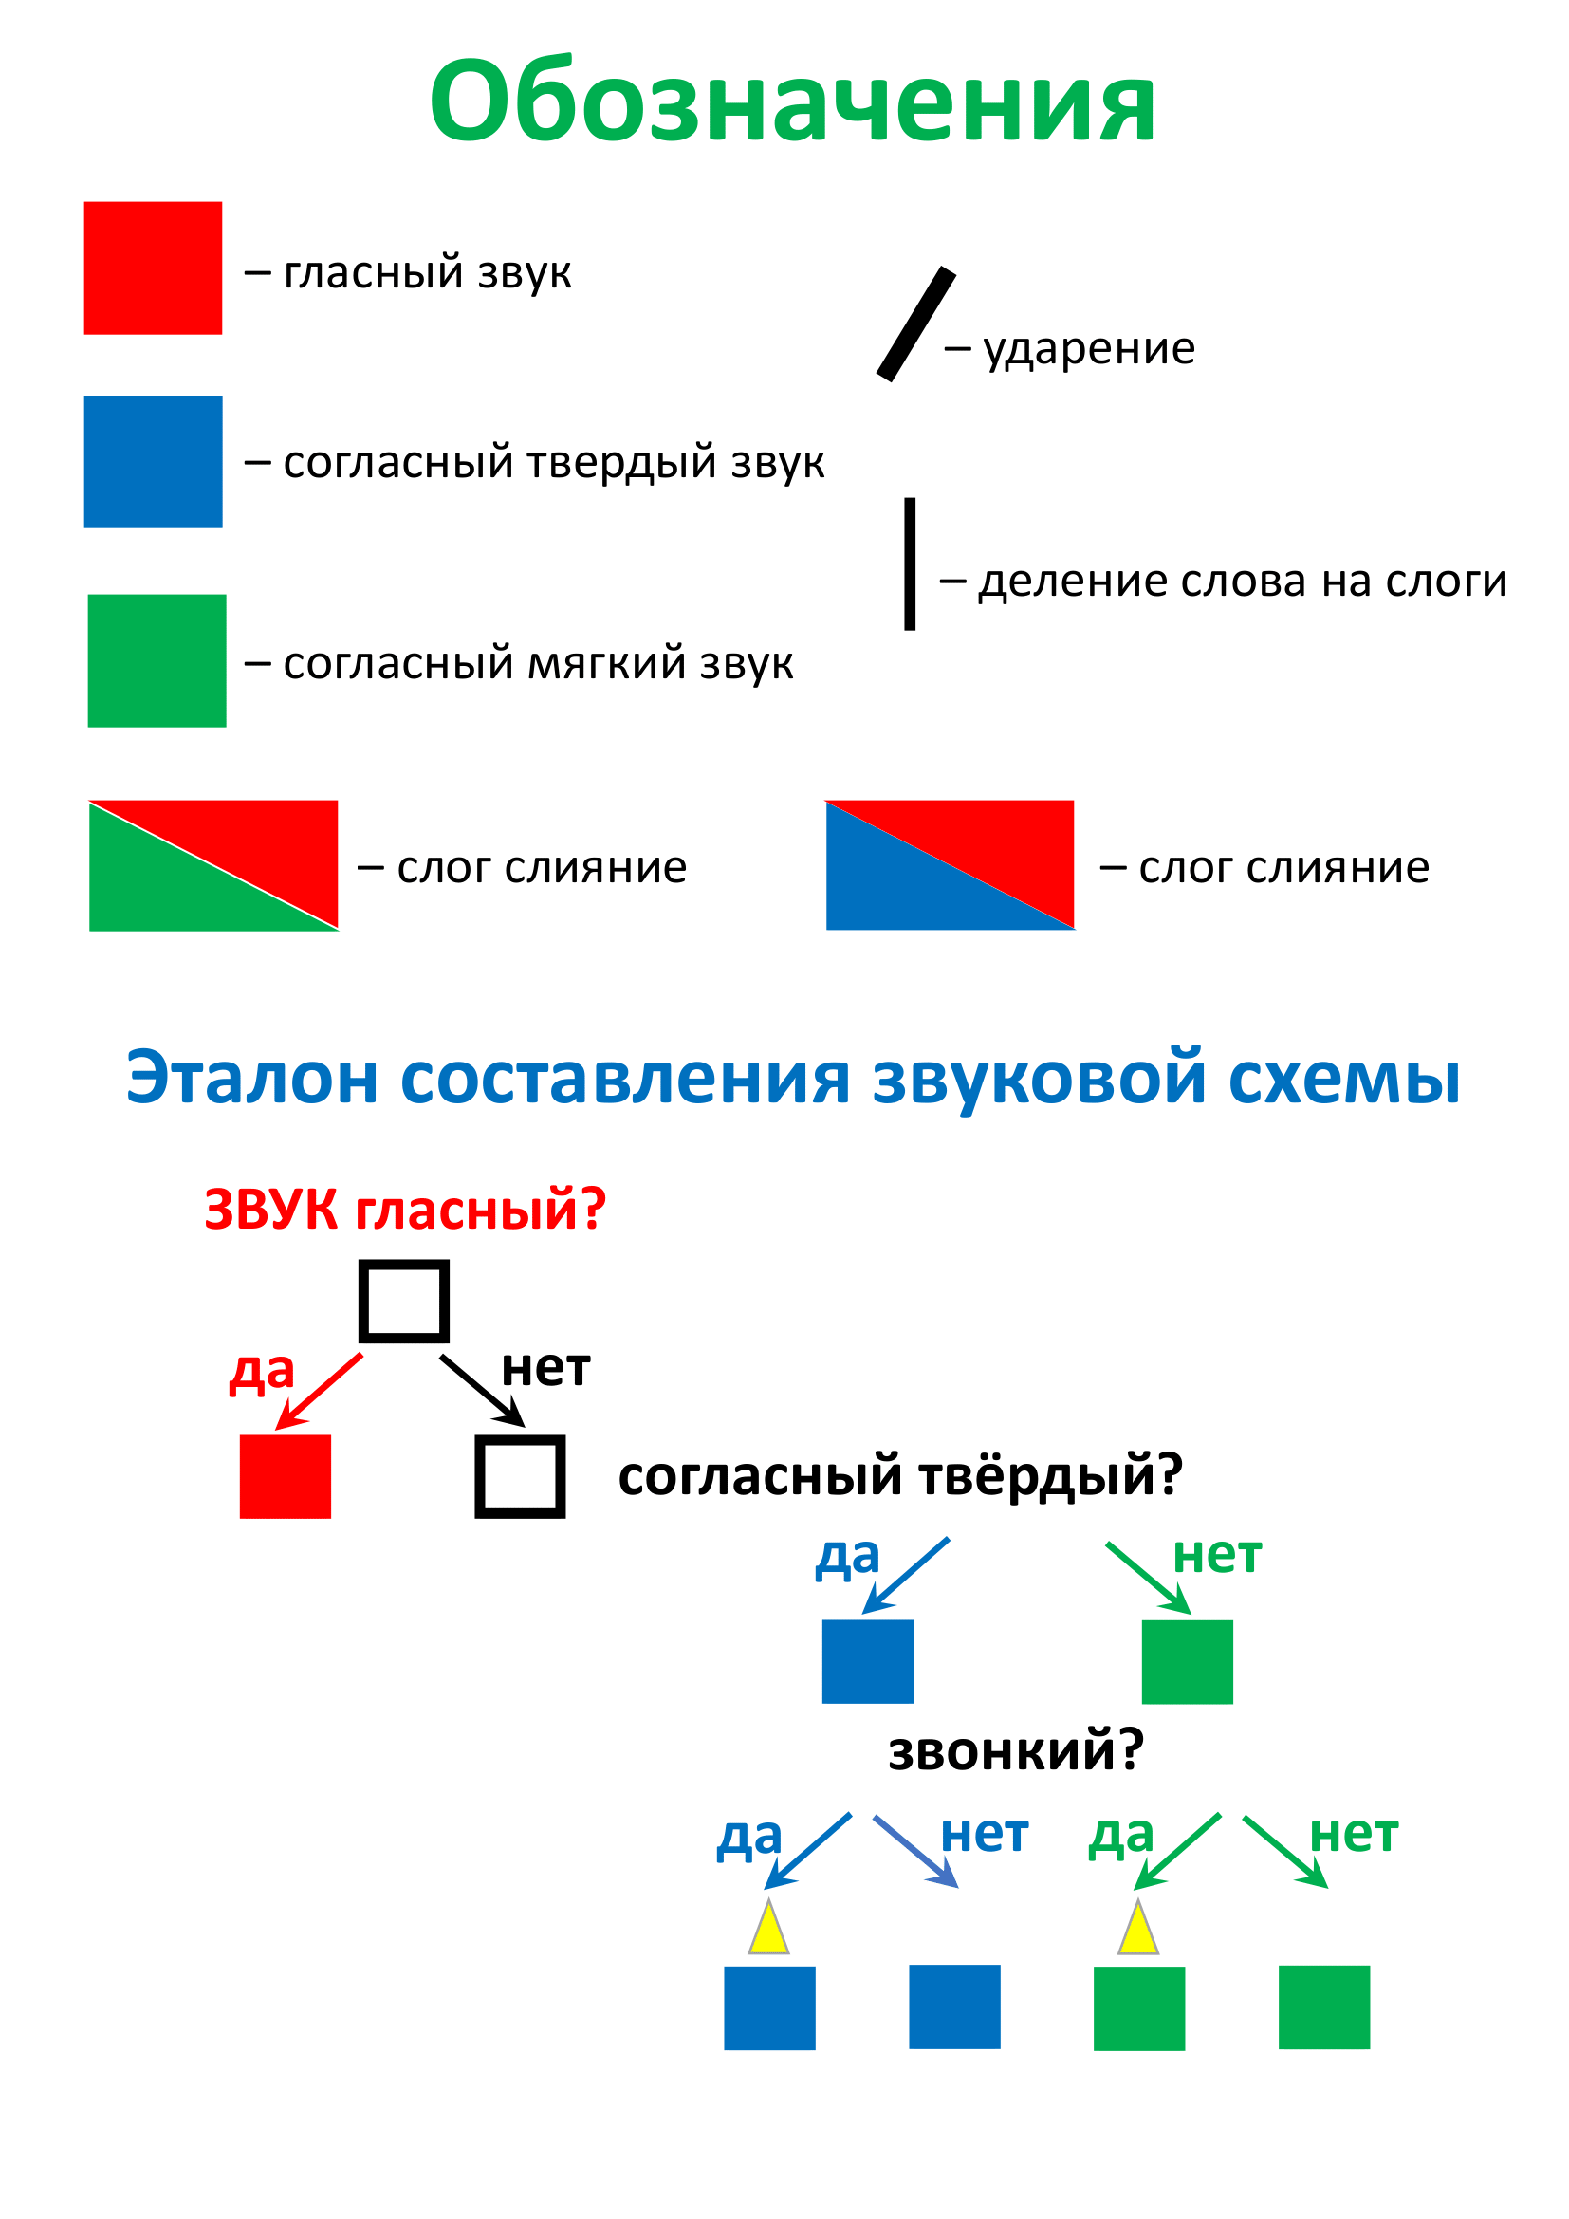
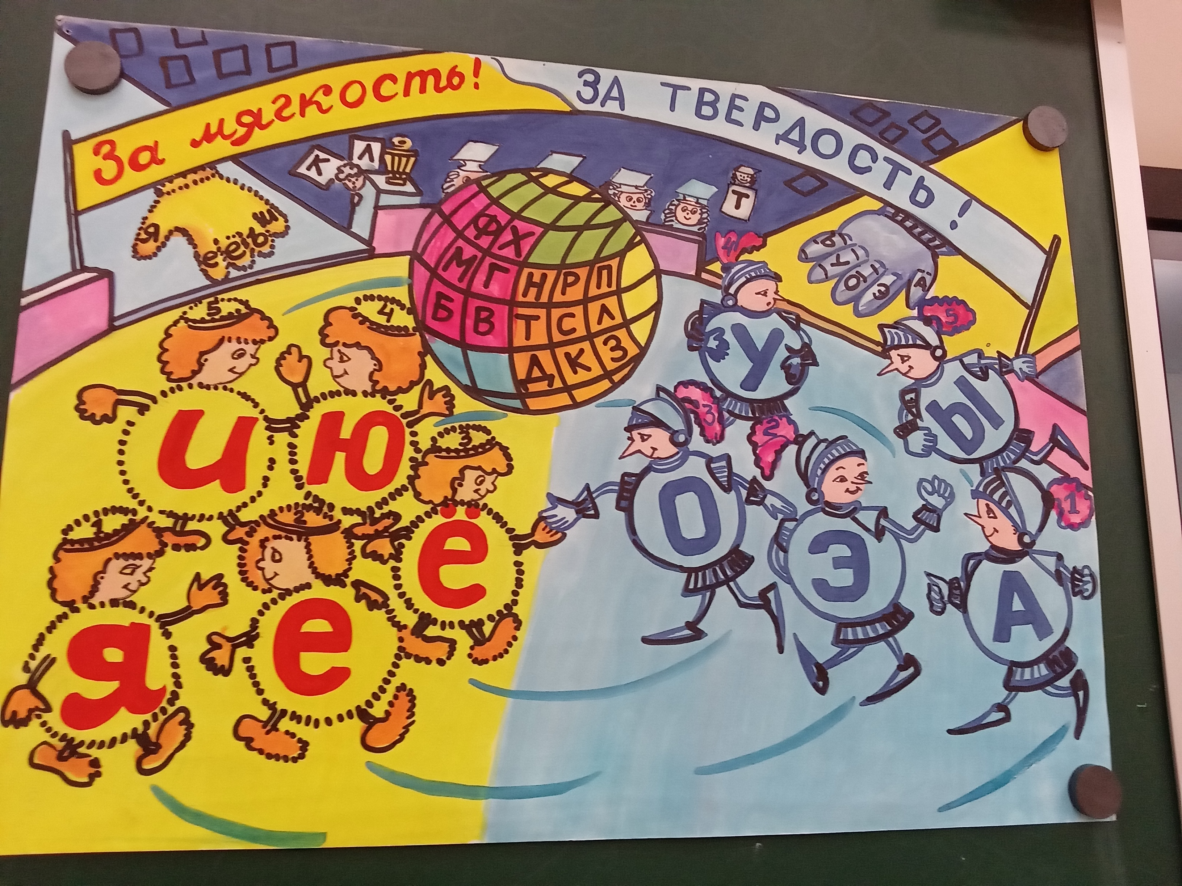
2 этап «Творческая мастерская» (работа в группах)

Slide 6
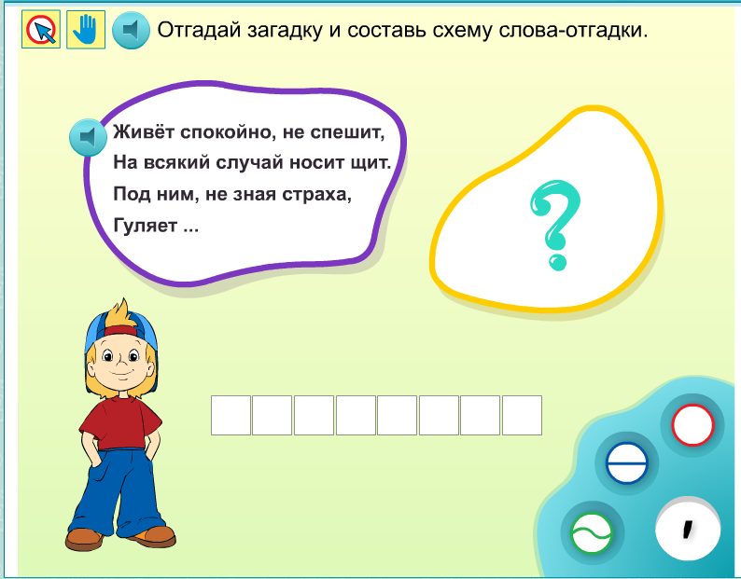
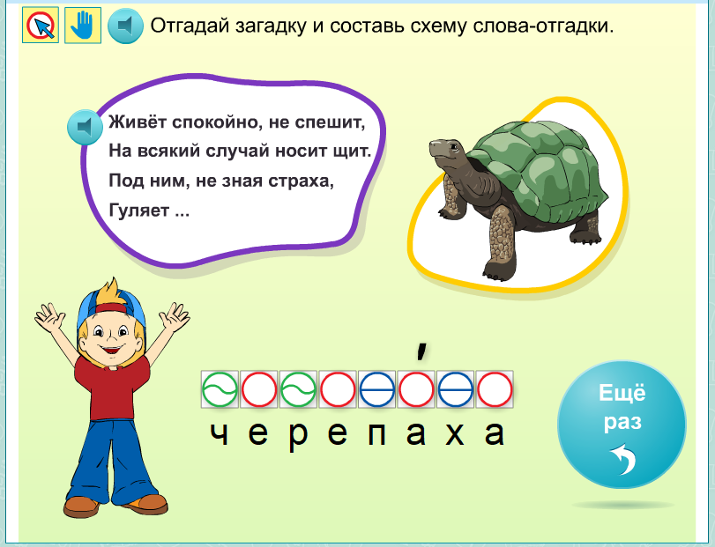
3 этап «Сцена» (представление у доски)

Slide 7

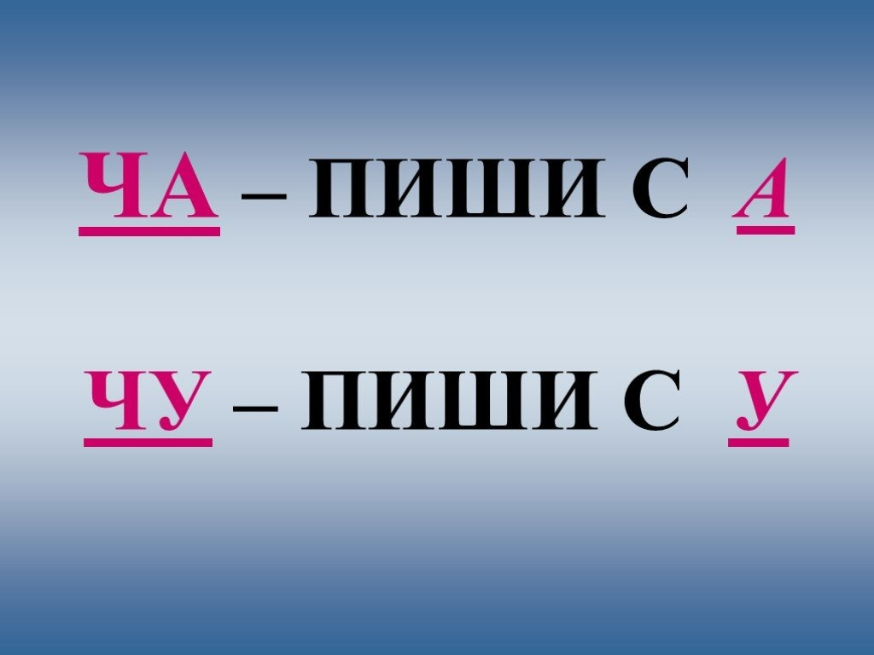
3 этап «Сцена»
(представление у доски)
Ч | ЧА | ЧО | ЧЕ | ЧУ | ЧИ

Slide 8
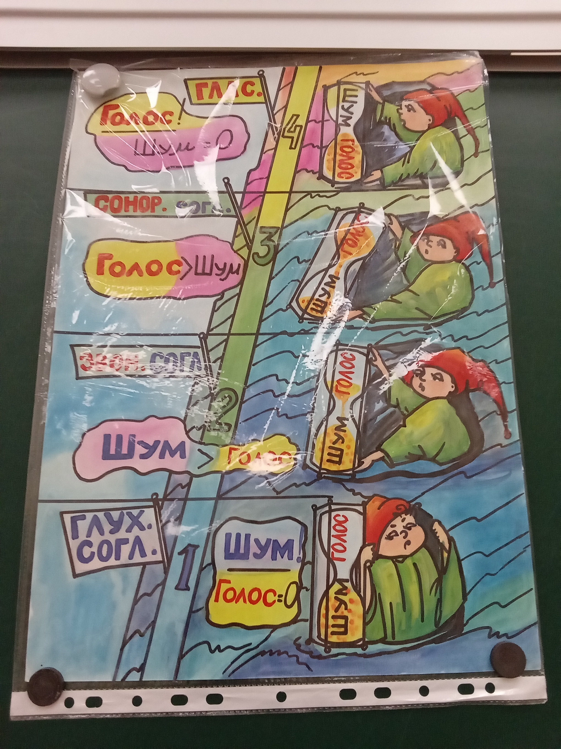

4 этап
Антракт (промежуточная рефлексия)

Slide 9
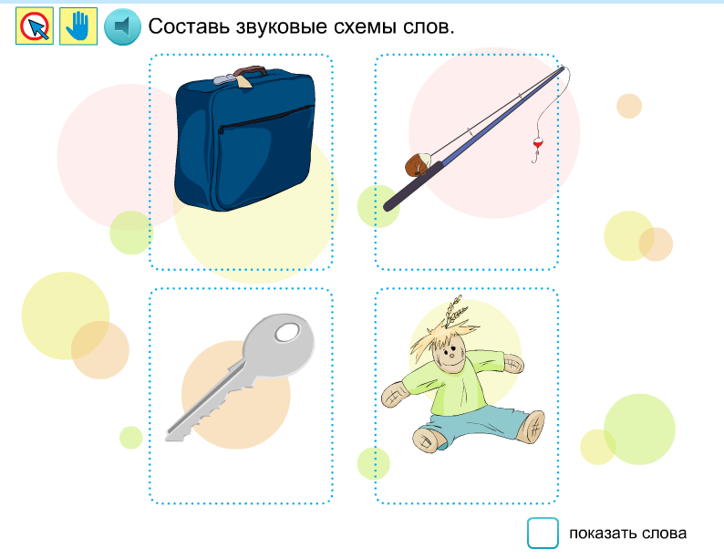
5 этап «Выход на бис» (индивидуальная работа)

Slide 10
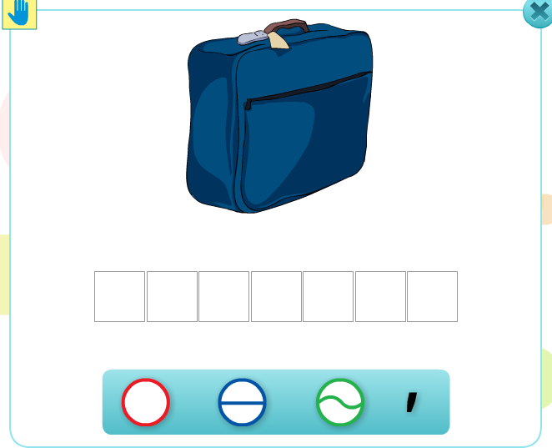
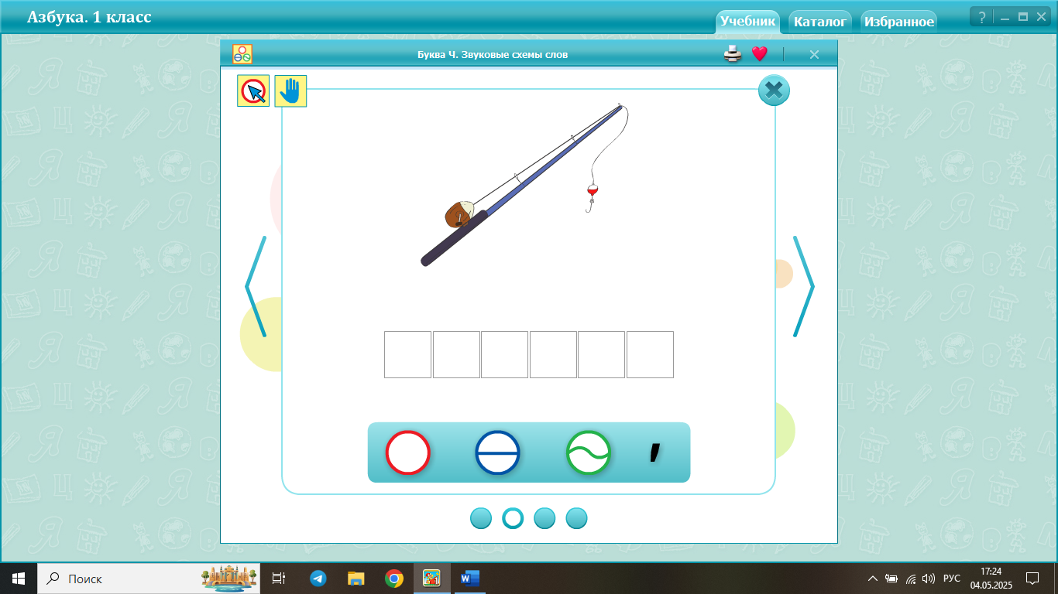
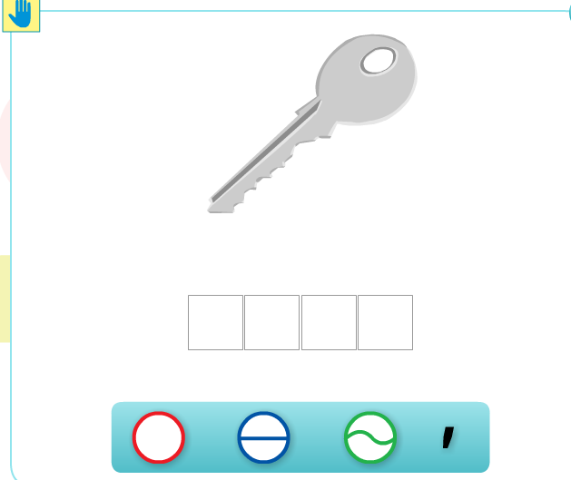
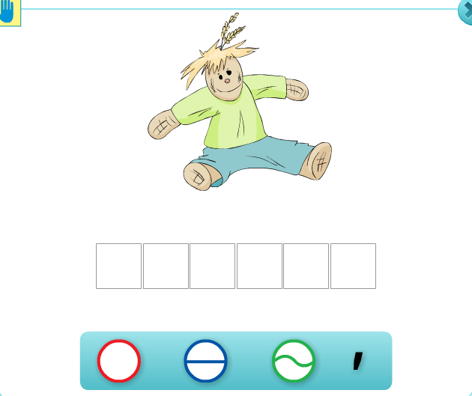
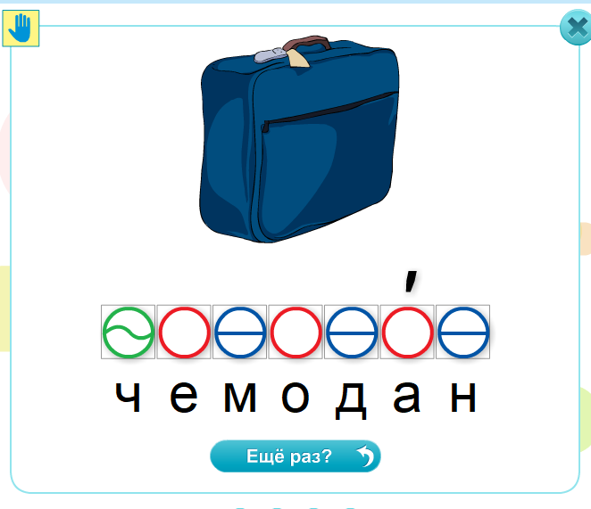
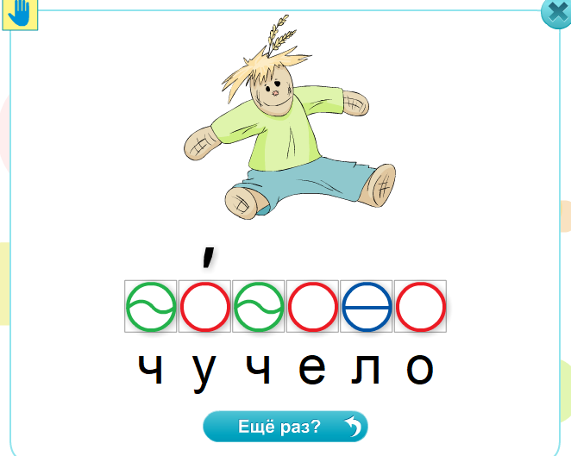
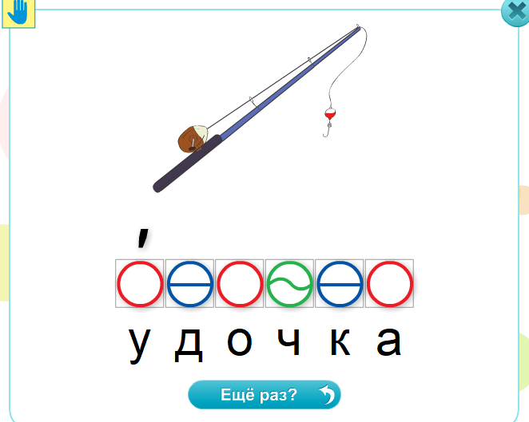
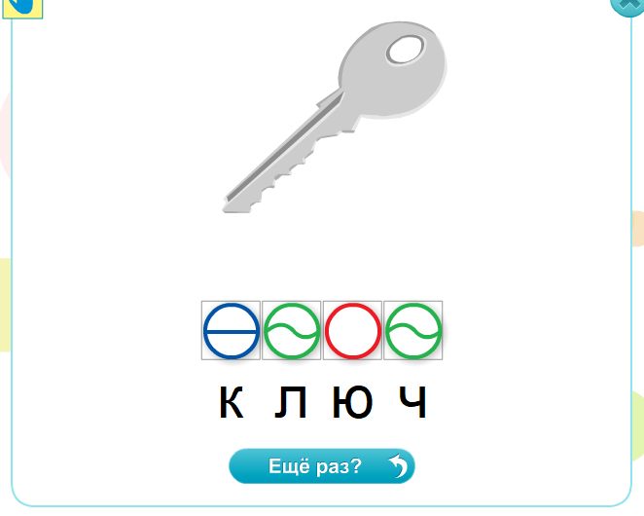
5 этап «Выход на бис» (индивидуальная работа)

Slide 11

6 этап «Зеркало»
(подведение итогов)

Slide 12
Софиты
Театральные маски
Театральные силуэты
Фон
На момент создания шаблона все ссылки являются активными
Вы можете использовать данное оформление для создания своих презентаций, но должны указать источники и автора шаблона
Автор шаблона: Полшкова Виктория Валерьяновна, педагог дополнительного образования МАОУ ДО ЦРТДиЮ Каменского района Пензенской области
Сайт http://minus-plus-mus.ucoz.ru/
© Полшкова В.В., 2019
Информационные источники

